Slide 1




Sundhedsadfærd hos patienter med mild apopleksi eller transitorisk cerebral iskæmi
Jacob Mesot Liljehult
Sygeplejerske, ph.d.-studerende

Slide 2



CIRE NEURO/PSYK Organisation
CIRE (Center for integreret rehabilitering af kræftpatienter)
EEX-ACT (Early; Exercise; Activation)
Tidlig opstart, Fysisk aktivitet, patientaktivering
Apopleksi
Nordsjælland Hospital Neurologisk afdeling
Rygmarvsskade
Rigshospitalet, Klinik for rygmarvsskade, Hornbæk
Unge med psykoser
Psykiatrisk Center, Ballerup

Slide 3
Rationale for projektet
Patienter udskrives til eget hjem efter ~3 dage
Forventes at kunne varetage egen sundhed
Medicin, fremtidige aftale, motion, kost, rygning
Tilpasning til patientens forudsætninger
Manglende systematik i formidling
Mangel på klare anbefalinger
Mangel på systematiske værktøjer
Manglende systematik i specialiseret opfølgning
Almen vs. specialiseret opfølgning

Slide 4
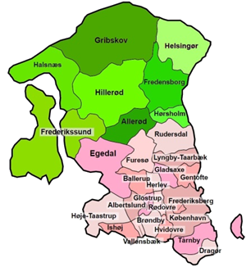
Patientforløb
Henvisning
Indlæggelse
Vurdering
Rehabilitering
Henvisning fra egen læge
Indlæggelse via akut modtagelsen
◦ Neurologisk vurdering
◦ Blodprøver
◦ EKG
◦ CT scanning
Apopleksi afsnit
Behandling
Vurdering af risikofaktorer
Sekundær profylakse
Terapeutisk vurdering/ rehabiliteringsbehov
◦ Fysioterapi
◦ Ergoterapi
◦ Logopæd
◦ Neuropsykolog
Udskrivelse
(eget hjem)
(+/- GOP)
Henvisning via 112/1813
Specialiseret rehabilitering
Trombolyse
(BBH / GLO)
Intern overflytning
Neurokirurgisk behandling
(RH)
Udskrivelse til pleje/andet
(+/- GOP)
Udenfor hospitalet
Neurologisk afd – NOH
Andre hospitals afdelinger

Slide 5
Introduktion til Apopleksi
Klinisk definition
Pludseligt opstået
Fokale neurologiske udfald
Vaskulær basis (blodprop eller blødning)
Varige udfald (> 24 timer) = apopleksi
Varighed < 24 timer = TCI ^{A,B}
^{A} Mere end halvdelen har problemer med fatigue og op imod halvdelen har problemer med hukommelse, koncentration og multi-taskning efter tre måneder (Fens et al. 2013)
^{B} 30-50% af patienter med TCI har vævsforandringer på MR DWI (Easton et al. 2009)

Slide 6
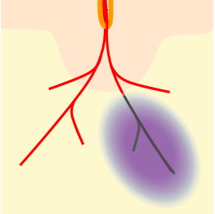
Vaskulær basis
Infarkt / iskæmisk apopleksi Skyldes blodprop Ca. 90% (9-10.000/år) | Hæmorrhagi Skyldes blødning Ca. 10% (1000-1500/år)
Ca. 15% får blødning i infarktet
(hæmorrhagisk transformation)
Blodets retning
Illustration: Jacob Liljehult 2021

Slide 7
Iskæmisk apopleksi
Skyldes nedsat arteriel blodforsyning til et område af hjernen
Trombe
Opstår lokalt i et kar i hjernen
Hyppig årsag: Aterosklerose
Emboli
Enten fra hjertet eller en af de arterier, som forsyner hjernen
Hyppige årsager:
Atrieflimmer,
Arteriosklerose,
Kardissektion
Illustration: Jacob Liljehult 2021

Slide 8

Fokale udfald
Venstre
Højre
Højresidige motoriske og sensoriske udfald
Højresidige synsudfald
Sproglige udfald (tale, forståelse, læse, skrive, regne)
Apraksi
Negativ affekt/ nedsat psyko-motorisk tempo
Venstresidige motoriske og sensoriske udfald
Venstresidige synsudfald
Nedsat sygdoms-erkendelse
Manglende overblik/ rum-retnings forstyrrelser
Neglekt
Positiv affekt/ hurtigt psyko-motorisk tempo
Illustration: Jacob Liljehult 2021

Slide 9
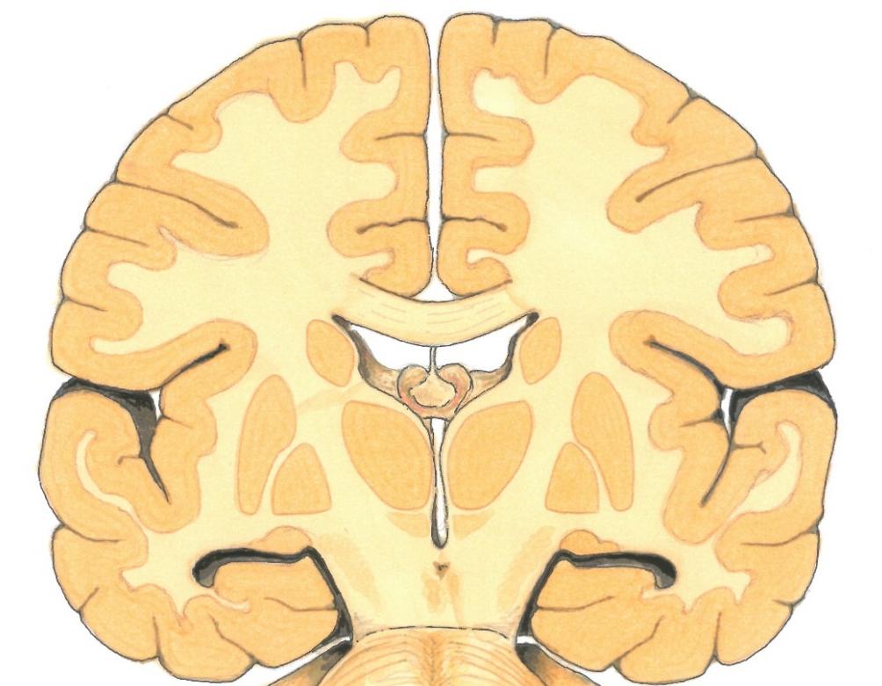
Forskellige sværhedsgrader
Storkarsinfarkt
(a. media cerebri)
Småkarsinfarkt
Mange og alvorlige symptomer
Betydelig funktions-begrænsning
Få og lette symptomer
Mindre eller ingen funktions-begrænsning
Illustration: Jacob Liljehult 2021

Slide 10
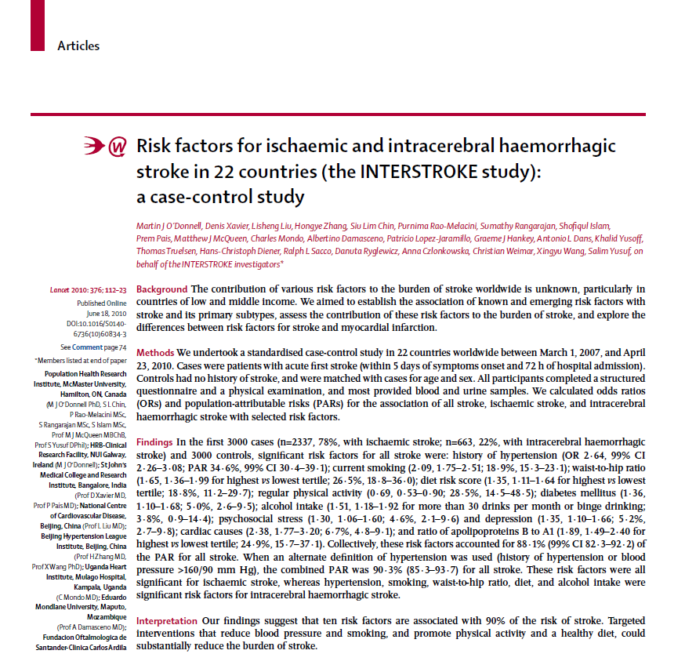
Risikofaktorer
Hypertension (OR 2.64 [2.26-3.08]*)
Kardielle årsager (OR 2.38 [1.77-3.20]*)
Rygning (OR 2.09 [1.75-2.51]*)
Talje/hofte ratio (OR 1.65 [1.36-1.99]*)
Alkohol (OR 1.51 [1.18-1.92]*)
Fysisk inaktivitet (OR 1.45 [1.11-1.89]*)
Diæt (OR 1.35 [1.11-1.64]*)
Depression (OR 1.35 [1.10-1.66]*)
De mørke områder angiver population attributional risk
Stress (OR 1.30 [1.06-1.60]*)
* 99% Konfidensinterval

Slide 11
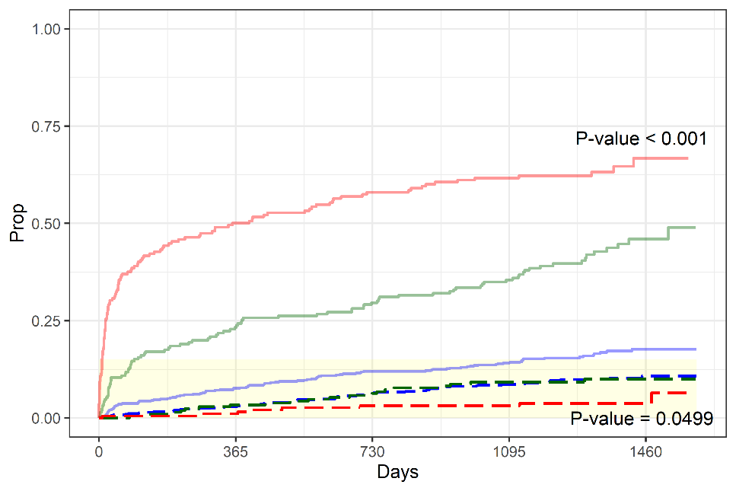
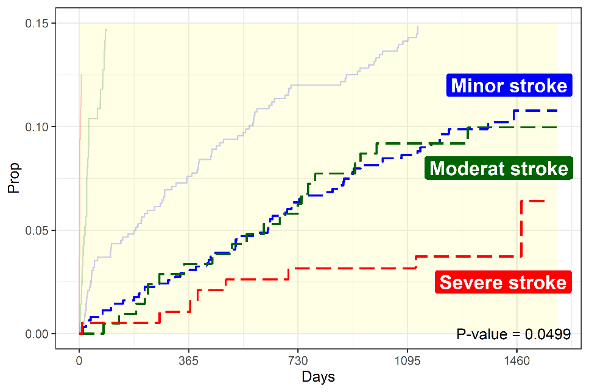
Risiko for ny apopleksi
Mortalitet og recurrence
 Minor stroke (sss >45)
 Moderate stroke (sss 45-31)
 Severe stroke (sss <31)
Genindlæggelse med apopleksi
Fast linje angiver mortalitet
Stiplet linje angiver recurrence
Liljehult J, Christensen T, Christensen KB. Early Prediction of One-Year Mortality in Ischemic and Haemorrhagic Stroke. J Stroke Cerebrovasc Dis. 2020 Apr;29(4):104667. PMID: 32044222. (Ikke-publicerede data)

Slide 12
Vedvarende symptomer Små ændringer af stor betydning
Forekomst tre måneder efter minor stroke eller TCI
48% oplever kognitive problemer, fx med hukommelse, koncentration, overblik
40% oplever problemer med at læse, skrive, kommunikere eller følge med i en samtale
Påvirker alle aspekter af deres liv
Krop, aktivitet, deltagelse
Overses let – men kan stadig være begrænsende

Slide 13
Sundhedsadfærd efter apopleksi Facilitatorer og barrierer
Psykologiske faktorer
Færdigheder
Oplevelse af risiko og udsathed
Oplevelse af adfærdens betydning
Tidligere vaner
Neurologiske udfald
Patienten forudsætninger
Oplevelse af situationen
Holdninger
Viden
Omgivelses-
faktorer
Social kontekst
Sikre omgivelser
Sociale roller
Transport
Adgang til faciliteter og services
Social støtte
Netværk
Professionel støtte
Adgang til
social støtte
Ressourcer
Høj kompleksitet  Ingen one-fits-all løsninger

Slide 14
Sundhedsadfærd efter apopleksi Facilitatorer og barrierer
Psykologiske faktorer
Færdigheder
Oplevelse af risiko og udsathed
Oplevelse af adfærdens betydning
Tidligere vaner
Neurologiske udfald
Patienten forudsætninger
Oplevelse af situationen
Holdninger
Viden
Omgivelses-
faktorer
Social kontekst
Sikre omgivelser
Sociale roller
Transport
Adgang til faciliteter og services
Social støtte
Netværk
Professionel støtte
Adgang til
social støtte
Ressourcer
Høj kompleksitet  Ingen one-fits-all løsninger

Slide 15
Sundhedsadfærd efter apopleksi Facilitatorer og barrierer
Psykologiske faktorer
Færdigheder
Oplevelse af risiko og udsathed
Oplevelse af adfærdens betydning
Tidligere vaner
Neurologiske udfald
Patienten forudsætninger
Oplevelse af situationen
Holdninger
Viden
Omgivelses-
faktorer
Social kontekst
Sikre omgivelser
Sociale roller
Transport
Adgang til faciliteter og services
Social støtte
Netværk
Professionel støtte
Adgang til
social støtte
Ressourcer
Høj kompleksitet  Ingen one-fits-all løsninger

Slide 16
Sundhedsadfærd efter apopleksi Facilitatorer og barrierer
Psykologiske faktorer
Færdigheder
Oplevelse af risiko og udsathed
Oplevelse af adfærdens betydning
Tidligere vaner
Neurologiske udfald
Patienten forudsætninger
Oplevelse af situationen
Holdninger
Viden
Omgivelses-
faktorer
Social kontekst
Sikre omgivelser
Sociale roller
Transport
Adgang til faciliteter og services
Social støtte
Netværk
Professionel støtte
Adgang til
social støtte
Ressourcer
Høj kompleksitet  Ingen one-fits-all løsninger

Slide 17
Rationale for projektet
Patienter udskrives til eget hjem efter ~3 dage
Forventes at kunne varetage egen sundhed
Medicin, fremtidige aftale, motion, kost, rygning
Tilpasning til patientens forudsætninger
Manglende systematik i formidling
Mangel på klare anbefalinger
Mangel på systematiske værktøjer
Manglende systematik i specialiseret opfølgning
Almen vs. specialiseret opfølgning

Slide 18
Delstudierne
1. Systematisk review
Litteraturgennemgang beskriver interventioner til at modificere sundhedsadfærd hos patienter med apopleksi eller TCI
2. Pilot og feasibility-studie
Udvikle og afprøvning af sundhedsadfærds intervention til patienter med let apopleksi eller TCI der udskrives til eget hjem
3. Kvalitativt interviewstudie
Undersøge af patienternes oplevelse af at vende tilbage til hverdagen med fokus på sundhed og sundhedsadfærd

Slide 19
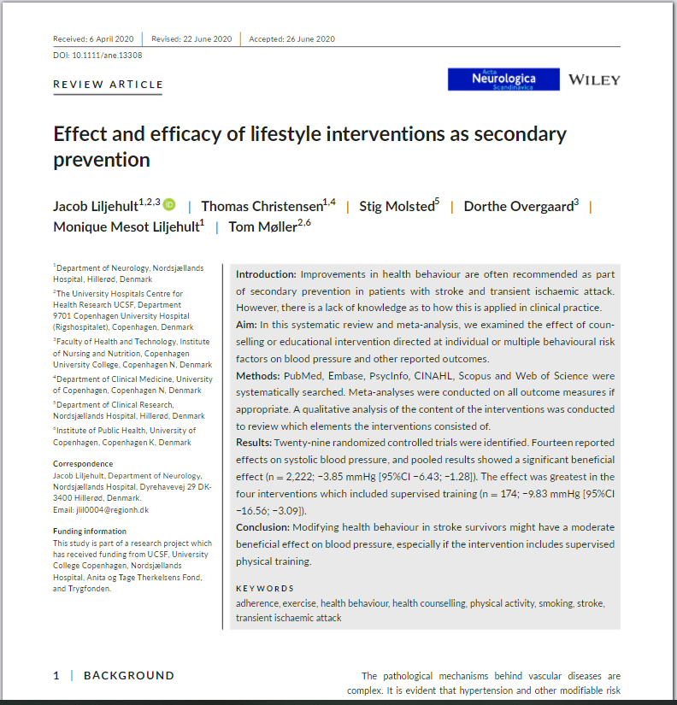
1. Systematisk review

Slide 20
1. Systematisk review
Metode
Inklusion af studier
Randomiserede kontrollerede forsøg
Population: Apopleksi, TCI
Intervention: Rådgivning eller undervisning af individer eller grupper rettet mod adfærd
Primært udfald: Systolisk blodtryk
Databasesøgning:
10052 referencer
Andre kilder:
42 referencer
10094 referencer
Dublikater:
4127 referencer
Ekskluderet:
1736 ∵ population
2504 ∵ intervention
610 ∵ design
14 ∵ udfaldsmål
Ikke-originale publikationer:
974 referencer
Fuldtekst:
129 referencer
Ekskluderet:
31 dobbelt publikation
12 protokoller
10 ∵ population
27 ∵ intervention
10 ∵ design/kvalitet
10 ∵ udfaldsmål
Inkluderet:
29 studier

Slide 21
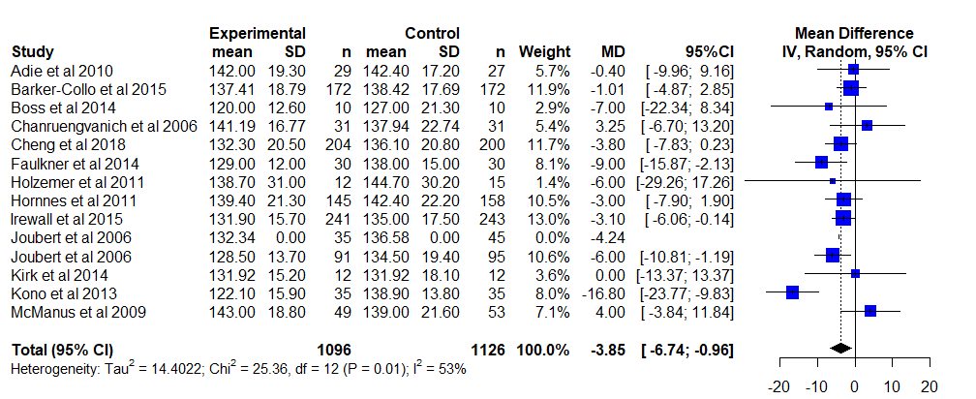
1. Systematisk review
Systolisk blodtryk
Moderat til betydelig grad af heterogenitet
- forventeligt når der også er metodisk og klinisk heterogenitet
Patienter der modtog intervention havde et systolisk blodtryk der var 3,85 mmHg lavere

Slide 22
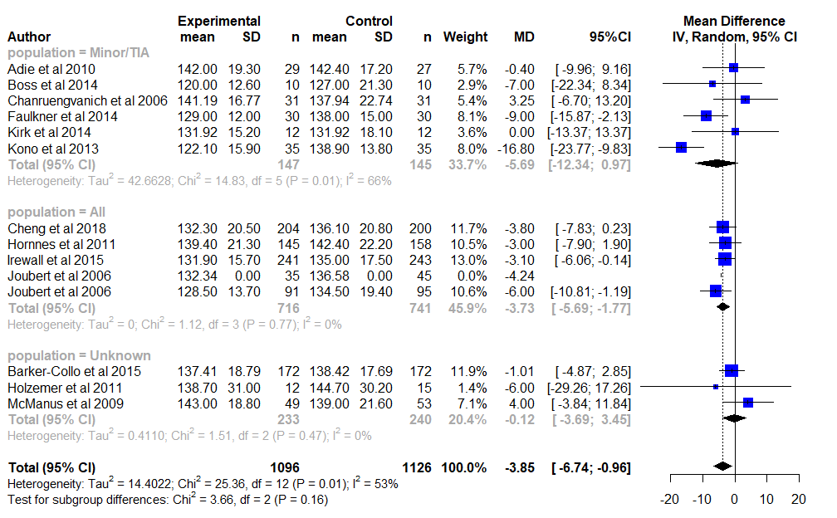
1. Systematisk review
Afgrænset til TIA og minor stroke
Alle sværheds-grader inkluderet
Sværhedsgrad ikke angivet i artiklen

Slide 23
1. Systematisk review
Elementer i interventionerne
Målet med interventionen
Varetagelse af egen sundhed
Fysisk aktivitet
Håndtering af stress og angst
Viden og færdigheder
Interventionernes tilgange
Interventionernes tilgange
Formidling af viden
Rådgivning
Fysisk træning
Medicin
Monitorering
Vurdering af behov
Støtte

Slide 24
1. Systematisk review
Elementer i interventionerne
Målet med interventionen
Varetagelse af egen sundhed
Fysisk aktivitet
Håndtering af stress og angst
Viden og færdigheder
Interventionernes tilgange
Interventionernes tilgange
Formidling af viden
Rådgivning
Fysisk træning
Medicin
Monitorering
Vurdering af behov
Støtte
Mean diff. = -9,83 mmHg
[-16,56; -3,09]

Slide 25
2. Feasibility
Tidligt initieret patient rådgivning om rygestop, fysisk aktivitet & medicintagning hos patienter med let apopleksi/TCI
Formål
At undersøge anvendeligheden og effekten af tidligt initieret klient-centreret patientrådgivning om rygestop, fysisk aktivitet og medicin-adhærence hos patienter med let apopleksi/TCI
Design
Randomiseret kontrolleret pilot studie

Slide 26
2. Feasibility
Rådgivningen
Teoretisk grundlag
Social-kognitiv
Forudsætning for adfærd:
Stærk intentions
Viden og færdigheder
Fravær af begrænsninger
Oplevelse af kontrol
Klient-centreret
Ægte og ærlig samtale
Åbenhed om intentionen
Accept af patienten
Empati
Rehabiliterende
Helhedsorienteret
Tilpasning til patientens evner og forståelse
Udgangspunkt i patients situation og kontekst

Slide 27
2. Feasibility
Rådgivningen
The 5A’s approach
Ask/
assess
Vurdering af patientens sundhedstilstand
Assess
readiness
Vurdering af patientens parathed til at ændre adfærd
Advise
Giv en klar, specifik og personlig anbefaling
Agree
Støt patienten i at vælge realistiske og specifikke behandlingsmål
Assist
Hjælp patienten med at få den nødvendige viden, færdigheder, sikkerhed og social støtte
Arrange
Planlæg opfølgning og mulighed for kontinuerlig støtte og revurdering af målene

Slide 28
2. Feasibility
Screening og rekruttering
Inklusionskriterier
TCI/minor stroke (SSS > 45)
Udskrivelse til eget hjem
Kunne give samtykke
Eksklusionskriterier
Kommunikative barrierer
Betydelige begrænsninger i mobilitet eller ADL
Svær psykiatrisk sygdom/demens
Misbrug
Screening
n = 1010
Eksklusion
Opfylder ikke kriterier
n = 687
Andre årsager
n = 106
Ikke inviteret
n = 133
Invitation
n = 84
Ikke inkluderet
Ekskluderet
n = 8
Afvist deltagelse
n = 36
Randomiseret
n = 20 + 20

Slide 29
2. Feasibility
Indlæggelse
Rekruttering
Samtykke
Baseline
Randomisering
Usual care
Intervention
Standard information
Struktureret
rådgivning
Skridt-
tæller
Udskrivelsen
4 uger
Telefon opfølgning
8 uger
Telefon opfølgning
Ambulant opfølgning
12 uger
Ambulant opfølgning

Slide 30
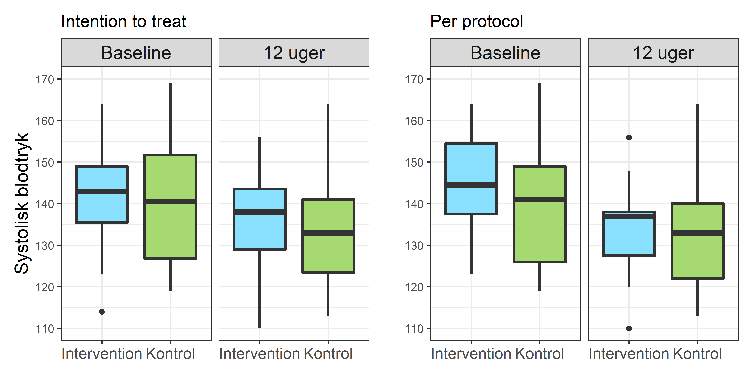
2. Feasibility
Primært effektmål
1,85 mmHg [-7,13; 10,83]
0,56 mmHg [-10,16; 11,28]

Slide 31
2. Feasibility
Feasibility mål
112 potentielt relevante patienter
84 inviteret  40 accepteret deltagelse
32 fulgt op efter 12 uger (80% [95% CI 64-91])
Særlige udfordringer
Tidlige udskrivelser
Afklaring af diagnoser
Aktivitetstracker
Konditionstest

Slide 32
3. Kvalitativt interviewstudie
Formål og metode
Patienternes oplevelse af hverdagen efter udskrivelsen med fokus på oplevet helbred og sundhedsadfærd i relation til potentielle restsymptomer
Udvalgte deltagere fra pilot-studiet
16 interviews (14 individuelt/ 2 sammen med ægtefælle)
3-13 måneder efter udskrivelsen (median 6,5 mdr)
Interviewlængde 30-68 minutter
Tematisk analyse (Braun & Clark)
Hermeneutisk epistemologi

Slide 33
3. Kvalitativt interviewstudie
Analyse
Citat
”det er nogle nye tanker jeg har sådan fået der, altså, livet vare ikke evigt, på et eller andet tidspunkt så er det ‘farvel og tak’, og det kommer jeg også til at tænke på nogle gange når jeg skal synge til alle de her begravelser, så siger jeg også ’jamen det bliver jo også min på et eller andet tidspunkt’, forhåbentligt ikke lige med det samme”
Noter
Apopleksien har været en påmindelse om hans egen dødelighed
Åben kode
Ved at det kan ske igen, og at det kan blive alvorligt eller fatalt
Potentielt tema
Bekymringer
Endeligt tema
Bekymring – en ny følgesvend

Slide 34
3. Kvalitativt interviewstudie
Fund
Ønske om normalitet
Betingelserne for normalitet er ændret
Erkendelse af begrænsninger og udsathed
Roller, hverdag
”Tingene er ikke som før”
Familie relationer
Bekymring
Tab af rolle/ begrænsning/ fremtiden
Mestring
Håndtering af bekymring og usikkerhed
Sundhedsadfærd
Sikkerhed
Social støtte

Slide 35
Konklusion
Adfærdsinterventioner kan øge patienternes deltagelse i sundhedsadfærd
Muligt at implementere i klinisk praksis
Ny oplevelse af restsymptomer og sårbarhed
Sundhedsadfærd som mulig strategi til håndtering af bekymringer og usikkerhed

Slide 36
Kliniske implikationer
Bruger perspektiv
Involvering af patienter og pårørende
Fagligt perspektiv
Sundhedsprofessionelles viden og kompetencer
Organisatorisk perspektiv
Balance mellem nærhed og specialisering
Fleksibilitet og mulighed for bruger tilpasning

Slide 37
Hvilken viden mangler vi?
Konsekvenserne af minor stroke og effekten på deres hverdagsliv
Særligt sårbare grupper – afasi, kognitive problemer, manglende social støtte
Forekomsten af risikofaktorer og sundhedsadfærd
Virkningsfulde interventioner – elementer, fremgangsmåder, organisering

Slide 38
Take home message
Det er ikke nok at fortælle patienterne hvad de skal gøre
Vi skal også formidle hvorfor de skal gøre det og hjælpe dem til at finde frem til hvordan de skal gøre det

Slide 39

Tak til
Deltagerne
Bedømmelsesudvalget
Thordis Thomsen
Ingrid Poulsen
Hege Ihle-Hansen
Vejledergruppen
Thomas Christensen
Tom Møller
Stig Mølsted
Dorthe Overgaard
UCSF
Lis Adamsen, Julie Midtgaard, Mary Jarden, Anders Larsen
Afdelingsledelsen
Lene Hamberg, Kai Jensen, Lisbet Lind
Forskningsafdelingen
Malene Starup Stage,
Jette Meelby
Familie
Monique, Frederik, Leonard
Kollegaer
Jannik Stokholm, Sofie Sølvsten, Mirketa Marku, Annette Sommer, Estrid Lawrence, Dorte Møller, Kim Larsen

